Slide 1
Interagera genom digital teknik: kommunikation och samarbete Municipality of Pescara

Slide 2
S
I
SYFTE OCH
MÅL
I slutet av denna modul kommer du att kunna:
Bekanta dig med EU:s ramverk för digital kompetens
I den första utbildningsenheten kommer läsarna att få möjlighet att bekanta sig med DigComp-ramverket, den officiella EU-referensmodellen för utbildning i e-färdigheter.
Förstå det väsentliga med samverkan och samarbete i IT-miljöer
Samarbets- och samverkanspelarna i DigComps ramverk ger nyckelkompetenser för effektiv och verkningsfull samarbetsdynamik i digitala miljöer
Skaffa nya goda praktiker för teambuildning och engagemang av intressenter i virtuella sammanhang
I slutet av denna modul kan läsarna hitta väletablerade och solida goda rutiner för förtroendebaserad och pålitlig kommunikation med externa parter, intressenter och gruppmedlemmar.
The European Commission's support for the production of this publication does not constitute an endorsement of the contents, which reflect the views only of the authors, and the Commission cannot be held responsible for any use which may be made of the information contained therein.

Slide 3
INDEX
EXTRA
Enhet 3
Fallstudie
Enhet 2
Bra metoder för att interagera med digital teknik
Enhet 1
Pelare för samarbete och kommunikation
Kort introduction till DigComp 2.1

Slide 4
Enhet 1
Sektion 1 – DigComp 2.1: Vilka uttnyttjandemöjligheter?
Följande innehåll fokuserar på att interagera genom digital teknik, ett utbildningsområde och kompetenser som framkom som särskilt kritiska från analysen av kompetensgap och behovsbedömningen som genomfördes av partner under den första implementeringscykeln av NICHE.
World Wide Web svämmar över av material om hur man kan bli mer skicklig med digital teknik från ett fjärrkommunikations- och samarbetsperspektiv. Men i samband med denna utbildningsmodul kommer vår primära referenskälla att representeras av den senaste versionen av Digital Competence Framework for Citizens som publicerades av EU-kommissionens gemensamma forskningscenter 2016.
Mer specifikt kommer vi att titta på kompetensområde nr 2 Kommunikation och Samverkan, som Interagera genom digitala teknologier formellt hör till.
The European Commission's support for the production of this publication does not constitute an endorsement of the contents, which reflect the views only of the authors, and the Commission cannot be held responsible for any use which may be made of the information contained therein.

Slide 5
Enhet 1
Sektion 2 – Det officiella EU-ramverket för träning och utbildning gällande digitala färdigheter
Det första DigComp-ramverket kom ut 2013. Den senaste versionen är DigComp 2.1 men den kommer snart att ersättas av DigComp 2.2 (tillgänglig senare under 2022).
DigComp 2.1 inkluderar 21 digitala kompetenser fördelade på 5 kompetens (”utbildnings”) områden.
För varje specifik kompetens finns det en 8-nivåers kompetensmodell som användare/lärare kan använda för att följa och övervaka framsteg i att skaffa sig bättre kunskap inom de givna kompetenserna.
The European Commission's support for the production of this publication does not constitute an endorsement of the contents, which reflect the views only of the authors, and the Commission cannot be held responsible for any use which may be made of the information contained therein.

Slide 6
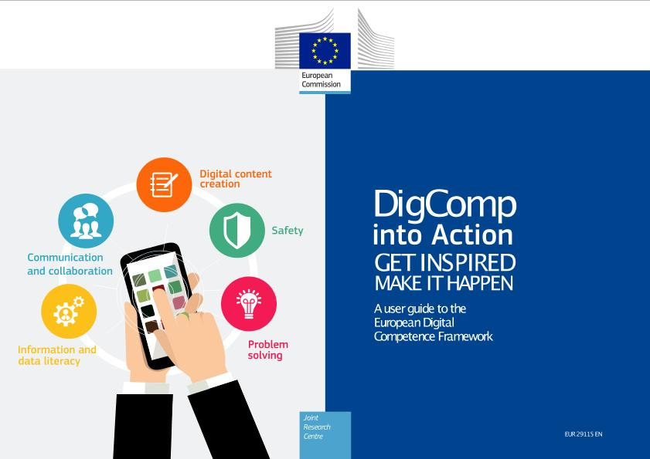
Enhet 1
Sektion 3 – Den utökade bibliografin för DigComp
Hittills, mellan den officiella publiceringen av DigComp 2.1 och releasen av version 2.2, har Europeiska kommissionen utökat DigComp-bibliografin med tre möjliga åtgärder:
The European Commission's support for the production of this publication does not constitute an endorsement of the contents, which reflect the views only of the authors, and the Commission cannot be held responsible for any use which may be made of the information contained therein.

Slide 7
Enhet 2
Sektion 1 – Med fokus på DigComps träningsområde nr.2
I enhet 1 introducerade vi läsarna till bakgrunden och den allmänna översikten av DigComp-ramverket för att bättre introducera dem till innehållet som kommer härnäst.
Pelaren Kommunikation och samarbete är ytterligare uppdelad i följande kompetenser:
2. Kommunikation och samarbete
2.1 Interagera med digital teknik | 2.2 Dela genom digital teknik | 2.3 Engagera sig i medborgarskap genom digital teknik | 2.4 Samarbete genom digital teknik | 2.5 Netikett | 2.6 Hantera digital identitet
Källa: DigComp 2.1, sidan 11
The European Commission's support for the production of this publication does not constitute an endorsement of the contents, which reflect the views only of the authors, and the Commission cannot be held responsible for any use which may be made of the information contained therein.

Slide 8
Enhet 2
Sektion 2 – Med fokus på DigComps kompetens 2.1
Som vi kan se är alla sex kompetenser som listas under det andra kompetensområdet nära relaterade till varandra:
Att dela, engagera och samarbeta skulle inte vara möjligt utan att först interagera genom digital teknik
Netiquette hjälper dig att hantera (och etablera) din digitala identitet
Etc.
Med andra ord, bland dessa kompetenser finns det inte en "strikt" hierarkisk ordning utan snarare en ömsesidig kontamineringseffekt, där man genom att stärka sin kompetens inom en av dem, stärker sin kunskap inom alla de andra.
På tal om kompetens så har DigComp 2.1 kommit med en mycket tydlig progressionsmodell som hjälper användare att få större medvetenhet om sin erfarenhet och sitt kunnande.
The European Commission's support for the production of this publication does not constitute an endorsement of the contents, which reflect the views only of the authors, and the Commission cannot be held responsible for any use which may be made of the information contained therein.

Slide 9
Enhet 2
Sektion 3 – Samarbete genom digital teknik
The European Commission's support for the production of this publication does not constitute an endorsement of the contents, which reflect the views only of the authors, and the Commission cannot be held responsible for any use which may be made of the information contained therein.

Slide 10
Enhet 3
Sektion 1 – Resurser och ytterligare rekommendationer för att interagera med digital teknik
Först och främst är det viktigt att förstå och vara helt medveten om vem din organisation interagerar med och varför...
En databaserad interaktion innebär kompetens att avkoda digital data och information för att vara bättre rustad att navigera i det digitala ekosystemet och orientera organisationens strategiska långsiktiga vision därefter.
De mest kritiska affärsfunktionerna är nu helt datadrivna: ekonomi, försäljning och reklam förlitar sig på webbaserat utbyte av kommunikation, input och insikter, såväl som många andra parametrar för att bedöma, övervaka och utvärdera organisationens resultat och hur dess värde uppfattas bland (potentiella) kunder.
The European Commission's support for the production of this publication does not constitute an endorsement of the contents, which reflect the views only of the authors, and the Commission cannot be held responsible for any use which may be made of the information contained therein.

Slide 11
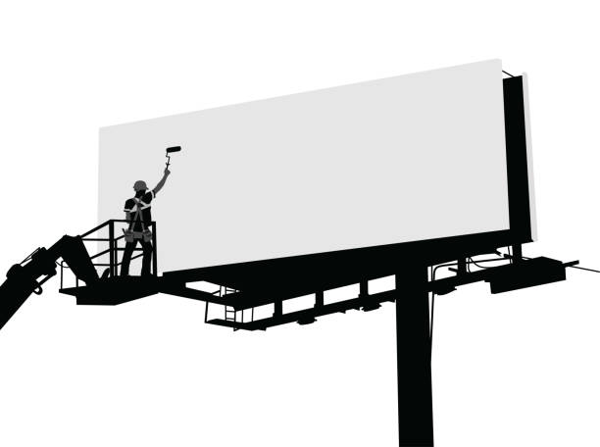
Enhet 3
Sektion 1 – Till exempel inom varumärkesbyggande:
Från… | …till
The European Commission's support for the production of this publication does not constitute an endorsement of the contents, which reflect the views only of the authors, and the Commission cannot be held responsible for any use which may be made of the information contained therein.

Slide 12
Enhet 3
Sektion 2 – karta över onlineinteraktionen med externa mottagare
1. Sätt upp mål
2. Anpassa till mottagare
3. Definiera pelarna
4. Schemalägg
The European Commission's support for the production of this publication does not constitute an endorsement of the contents, which reflect the views only of the authors, and the Commission cannot be held responsible for any use which may be made of the information contained therein.

Slide 13
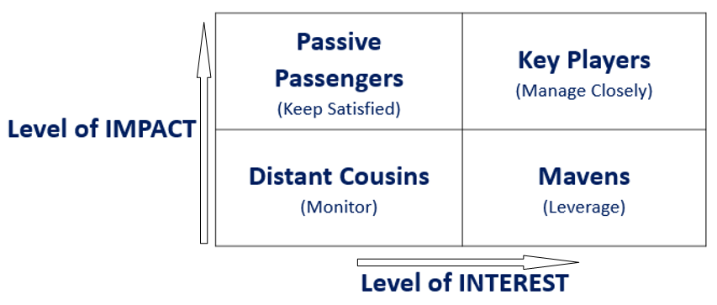
Enhet 3
Sektion 2 – Angående mål...
…vi hänvisar till den allmänna kohorten av sociala och ekonomiska aktörer som identifierats som intressegrupper som:
Kan påverkas av affärsverksamheten
kan ha en inverkan på och/eller ett intresse för affärsverksamheten
The POWER-INTEREST Matrix (Johnson and Scholes; 1999)
The European Commission's support for the production of this publication does not constitute an endorsement of the contents, which reflect the views only of the authors, and the Commission cannot be held responsible for any use which may be made of the information contained therein.

Slide 14
Enhet 3
Sektion 2 – Angående mål…ett övervakningsverktyg
Håll reda på och dokumentera de framsteg du gör i kommunikation och engagemang för varje identifierad intressentkategori: vad är deras nuvarande (C) nivå av engagemang jämfört med önskad (D) status?
The European Commission's support for the production of this publication does not constitute an endorsement of the contents, which reflect the views only of the authors, and the Commission cannot be held responsible for any use which may be made of the information contained therein.

Slide 15
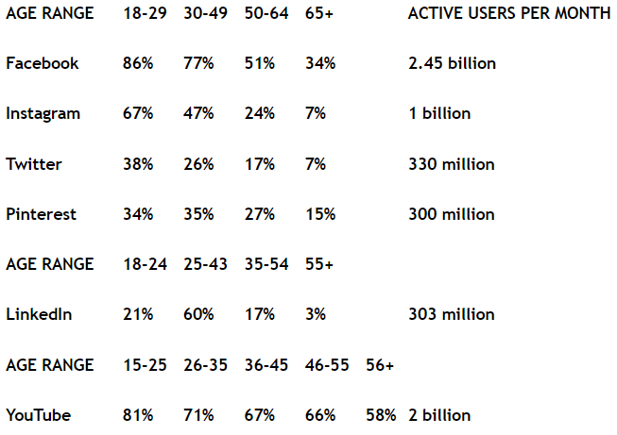
Enhet 3
Sektion 2 – Angående kunderna...
The European Commission's support for the production of this publication does not constitute an endorsement of the contents, which reflect the views only of the authors, and the Commission cannot be held responsible for any use which may be made of the information contained therein.

Slide 16
Enhet 3
Sektion 2 – Angående kunderna… bra verktyg
Livsstil, mat eller hem Facebook, Pinterest och Instagram.
IT, företag eller industri LinkedIn och Twitter
Publicera videos YouTube, Facebook, Instagram
Publicera en undersökning Facebook, Twitter ochInstagram
Bilder Instagram och Pinterest
Studier eller yttranden Facebook och LinkedIn
Bilder och citat Facebook och Instagram
Infografik Pinterest
Fotocollage Pinterest
The European Commission's support for the production of this publication does not constitute an endorsement of the contents, which reflect the views only of the authors, and the Commission cannot be held responsible for any use which may be made of the information contained therein.

Slide 17
Enhet 3
Sektion 3 – Interagera och kommunicera genom digital teknik, intern kommunikation
Sponsor
Partners
Organisation
Team
The European Commission's support for the production of this publication does not constitute an endorsement of the contents, which reflect the views only of the authors, and the Commission cannot be held responsible for any use which may be made of the information contained therein.

Slide 18
Enhet 3
Sektion 3 – Interagera och kommunicera genom digital teknik, extern kommunikation
Allmänheten
Intressenter
Kunder
Process
The European Commission's support for the production of this publication does not constitute an endorsement of the contents, which reflect the views only of the authors, and the Commission cannot be held responsible for any use which may be made of the information contained therein.

Slide 19
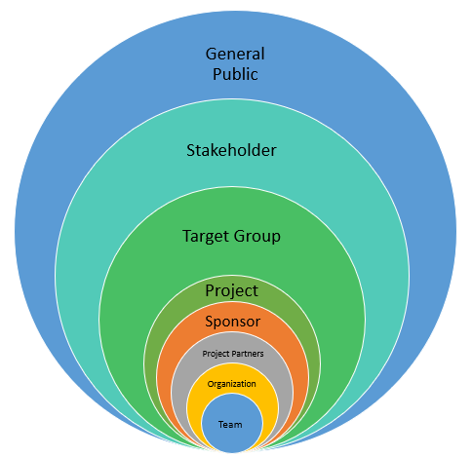
Enhet 3
Sektion 3 – Interagera och kommunicera genom digital teknik, kommunikationsmedel
Sociala medier
Internet
Massmedia
Evenemang, konferenser och seminarier
Specialicerade media (tryck)
Utbildning
Direktutskick och riktad kommunikation (nyhetsbrev)
Rapporter
email + möten + telcom.
Personliga email + individuella möten + informell telcom.
The European Commission's support for the production of this publication does not constitute an endorsement of the contents, which reflect the views only of the authors, and the Commission cannot be held responsible for any use which may be made of the information contained therein.

Slide 20
Enhet 3
Sektion 4 – Vad dålig interaktion leder till...
Dålig teamkommunikation | Dålig kommunikation med intressenter
Missförstånd kring projektets syfte och mål | Brist på eller begränsat inköp och engagemang för projektet
Missade deadlines och konflikter mellan teammedlemmar | Missförstånd kring intressenternas förväntningar på vad som anses vara projektframgång
Enskilda teammedlemmar rör sig i olika riktningar | Konflikter mellan projektgruppen och intressenter, eller mellan intressentgrupper
Minskad produktivitet i projektet vilket leder till ökade tidslinjer och överskridande av budget | Misslyckade processer
Brist på engagemang från projektteammedlemmarnas sida för att utföra projektets arbete | Intressenter som aktivt arbetar mot att projektet genomförs
The European Commission's support for the production of this publication does not constitute an endorsement of the contents, which reflect the views only of the authors, and the Commission cannot be held responsible for any use which may be made of the information contained therein.

Slide 21
Enhet 3
Sektion 5 – Att planera för online-interaktion: sista rekommendationerna om netikett
Att skriva och ta emot e-post har blivit en av de mest återkommande aktiviteterna i vårt dagliga liv. Glöm inte att följa några specifika affärs(n)etikettregler som gör dig effektiv och tydlig.
Definiera ett tydligt ämne: se till att ämnesraden är enkel, specifik men catchy.
Börja din e-post med hälsningar
Att skriva och ta emot e-post har blivit en av de mest återkommande aktiviteterna i vårt dagliga liv. Glöm inte att följa några specifika affärs(n)etikettregler som låter dig vara effektiv och tydlig.
Definiera ett tydligt ämne: se till att ämnesraden är enkel, specifik men catchy
Börja din e-post med hälsningar
Var tydlig och exakt: spara andras tid! Vi spenderar 13 timmar i veckan eller 28 % av arbetsveckan på att hantera e-post (McKinsey)
Informell vs. formell: välj din kommunikationsstil utifrån din mottagare
Använd (om nödvändigt) bilagor, var tydlig med att förklara vad de innehåller och filformatet
Undvik inte att kommunicera dåliga nyheter: försök att föreslå lösningar efter en tydlig förklaring av problemet
Skriv en avslutning till din e-post: välj den mest lämpliga frasen innan du skriver ditt namn
Innan du skickar läs din e-post igen: de flesta vanliga misstag eller stavfel kan undvikas genom en noggrann omläsning med ett öga för detaljer
The European Commission's support for the production of this publication does not constitute an endorsement of the contents, which reflect the views only of the authors, and the Commission cannot be held responsible for any use which may be made of the information contained therein.

Slide 22
Enhet 3
Sektion 5 – ett dåligt email...
The European Commission's support for the production of this publication does not constitute an endorsement of the contents, which reflect the views only of the authors, and the Commission cannot be held responsible for any use which may be made of the information contained therein.

Slide 23
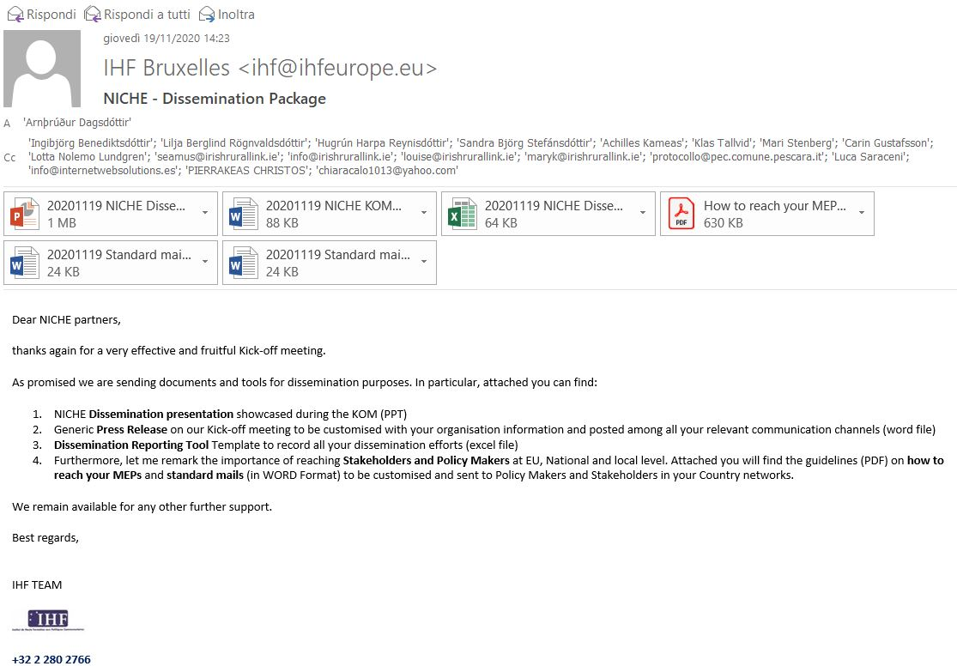
Enhet 3
Sektion 5 – …VS ett bra email
The European Commission's support for the production of this publication does not constitute an endorsement of the contents, which reflect the views only of the authors, and the Commission cannot be held responsible for any use which may be made of the information contained therein.

Slide 24
EXTRA
Hur kombinerar man entreprenörskap med kulturarv? Att etablera en digital identitet...
På de följande sliderna kommer vi att introducera läsarna för ett scenario med god praxis som visar hur entreprenörer och organisationer som verkar inom kulturarvsområdet kan formulera och designa sina (online) kommunikationsstrategier och övergripande digitala identitet för att bättre värdera sitt erbjudande och dess värderingar – inspirerade av främjandet och skyddet av immateriellt kulturarv.
Bondgårdar i Europa representerar en levande marknadsindustri med otroligt stor potential för att integrera och visa upp lokalt kulturarv och agrarmattraditioner.
Deras (online) kommunikation är vanligtvis mycket fängslande för den stora majoriteten av onlinepubliken och förlitar sig på sofistikerad marknadsföring av "uppslukande upplevelser", snarare än på varor och/eller tjänster.
http://www.madonnadegliangeli.com/
The European Commission's support for the production of this publication does not constitute an endorsement of the contents, which reflect the views only of the authors, and the Commission cannot be held responsible for any use which may be made of the information contained therein.

Slide 25
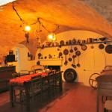
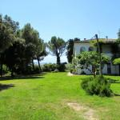
EXTRA
Snygg, enkel och användarvänlig estetik
Madonna degli Angelis webbplats passar just detta räckvidd: webbsidans övergripande layout välkomnar användare med en intuitiv och varm layout.
Redan från första anblicken kan användare få tillgång till all information de behöver: från boendet, till miljön...​
The European Commission's support for the production of this publication does not constitute an endorsement of the contents, which reflect the views only of the authors, and the Commission cannot be held responsible for any use which may be made of the information contained therein.

Slide 26
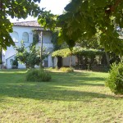
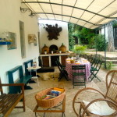
EXTRA
"Upplevelse" formeln
Liksom många andra organisationer och företag som är verksamma inom kulturarvet är agriturism inte begränsad till uppfattningen av sig själv som en semesterort, utan som suggestiva och välkomnande miljöer integrerade i landskapet, som hjälper till att definiera dess traditionella identitet, hjälper människor att vila från det tumultartade livet i städerna, mestadels tillbringat i ett högt tempo inomhus.
I det här fallet utnyttjar pelarna för (online) kommunikation en känsla av frid som är så eftertraktad av "urbana" män och kvinnor, alienerade från sin dagliga rutin mellan trafik, möten och affärsmöten ...
The European Commission's support for the production of this publication does not constitute an endorsement of the contents, which reflect the views only of the authors, and the Commission cannot be held responsible for any use which may be made of the information contained therein.

Slide 27
EXTRA
Kraften i berättande
För att få positiva resultat i recensioner och kundlojalitet var den roll som kulturell förmedling spelade av ägaren av företaget grundläggande, en person som kunde känna empati med gäster genom att kommunicera både äktheten av berättelsen och passionen hos de som deltog i den.
Mottagningsfasen är alltid kontextualiserad med hänvisning till den analoga visionen av territoriet, för att bygga ett unikt "varumärke" genom att definiera dem ömsesidigt.
Resenärer erbjuds extremt varierande integrerade upplevelsemässiga resplaner, vilket ger dem ett mervärde som kännetecknar vistelsen i strukturen, vilket förmår turisten att stanna i flera dagar och inte bara på helger.
The European Commission's support for the production of this publication does not constitute an endorsement of the contents, which reflect the views only of the authors, and the Commission cannot be held responsible for any use which may be made of the information contained therein.

Slide 28
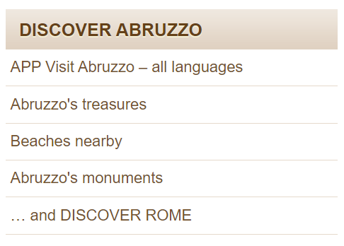
EXTRA
Sist men inte minst
Det är vanligt att agroturism och andra aktiviteter inom ICH-området vårdar, stärker och främjar ett lokalt nätverk av intressenter och andra aktörer inom sektorn som marknadsför sina tjänster och det övergripande utbudet på ett tvärgående sätt.
Om avsikten (dvs målet) är att ge kunden och kunderna en komplett upplevelse måste denna vara så inkluderande och diversifierad som möjligt, förankrat i traditioner och förstärka det bästa som närområdet har att erbjuda.
På så sätt bidrar ICH-företag till att skapa en ekonomisk cykel som de alla kan dra nytta av: företag, människor och lokala samhällen. .
The European Commission's support for the production of this publication does not constitute an endorsement of the contents, which reflect the views only of the authors, and the Commission cannot be held responsible for any use which may be made of the information contained therein.

Slide 29
TACK

